Slide 1
Окружающий мир
Тема урока:
Пустыни и полупустыни.
(4 класс, УМК «Гармония»)
Подготовила:
учитель МОУ «Гимназия №4»
Патеева А.Х.

Slide 2
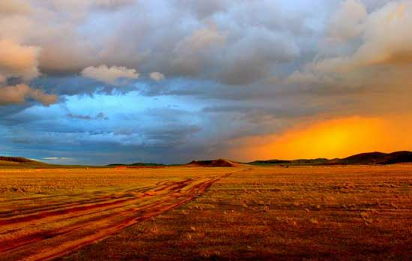
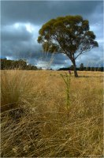
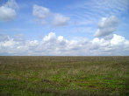
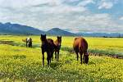
Степи.

Slide 3
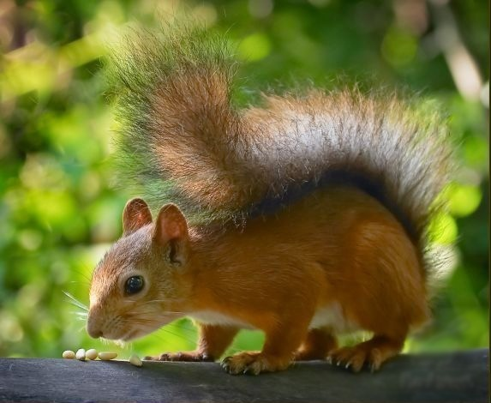
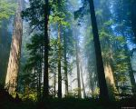
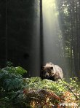
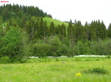
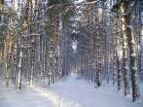
Леса.

Slide 4
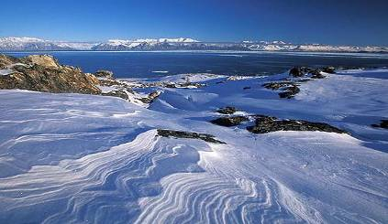
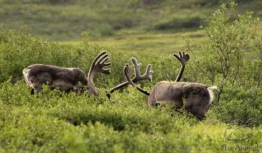
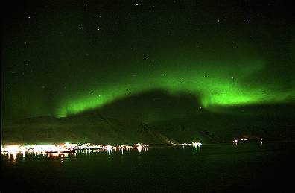
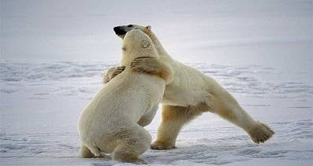
Арктика.

Slide 5
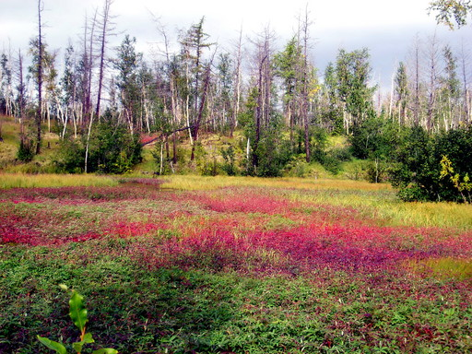
Тундра

Slide 6
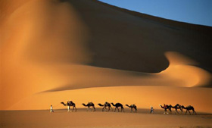
Тема урока:
Пустыни и полупустыни
Цели:
Познакомиться с географическим положением зоны пустынь;
Изучить климат пустынной зоны;
Растения пустынь;
Животный мир ;
Экологические проблемы

Slide 7
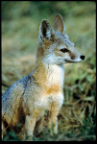
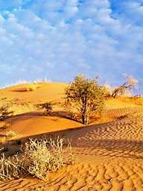
В пустыне вовсе не пусто

Slide 8
Причины возникновения пустынь
Высокое расположение солнца над горизонтом
Ничтожное количество атмосферных осадков
Высокое испарение
Отсутствие грунтовых вод

Slide 9
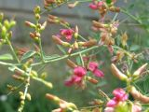
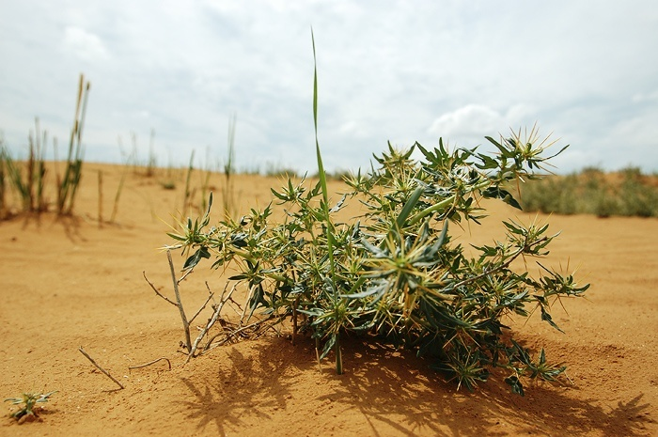
Растения пустынь
Верблюжья колючка

Slide 10
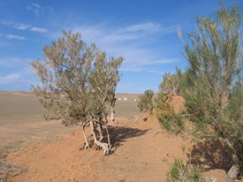
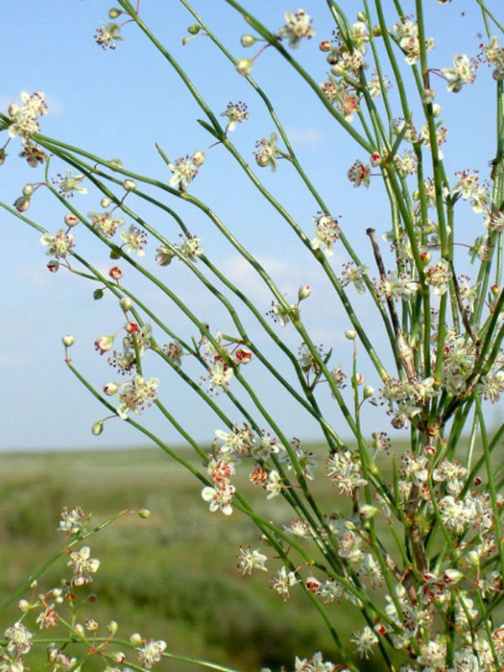
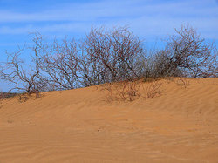
Саксаул Джузгун

Slide 11
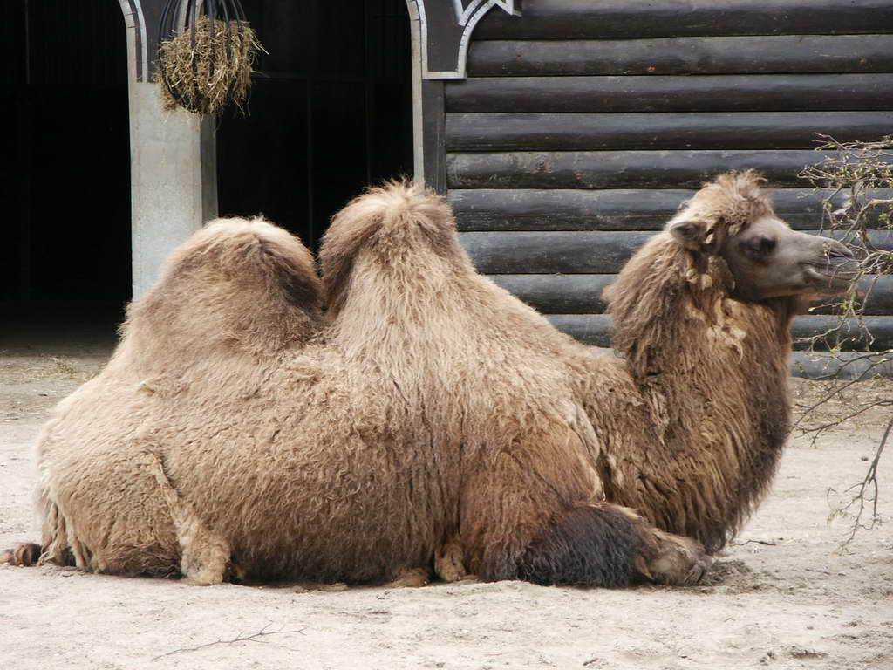
Животные пустынь
Верблюда называют кораблем пустыни. Существует два вида верблюдов: одногорбые и двугорбые. Они достигают 2-х метров в высоту. Он может нести до 500кг. Жить в пустыне ему помогает строение тела и ног. В горбах верблюда находится жир. Без воды он может обойтись 3-4 дня.

Slide 12
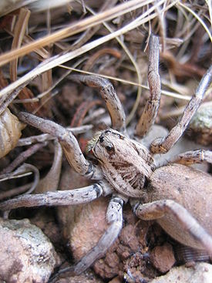
ЖИВОТНЫЕ ПУСТЫНЬ
У тарантула 4 пары глаз и 8 ног. Никакому насекомому от него не спрятаться,не убежать. На охоту выходит ночью. Руками его не вздумайте трогать, он опасен! Паук ядовит. Живет в норках.

Slide 13
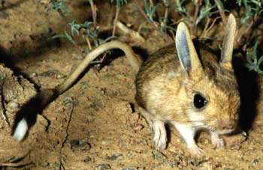
Животные пустынь
Лапки кенгуру, тельце мыши, уши осла, а хвост льва? Зачем тушканчику хвост? У тушканчика хвост втрое длиннее тела. Сразу понятно, что он ему очень нужен. Хвост для него и подпорка, и толкач, и балансир , и обманщик для врага.

Slide 14
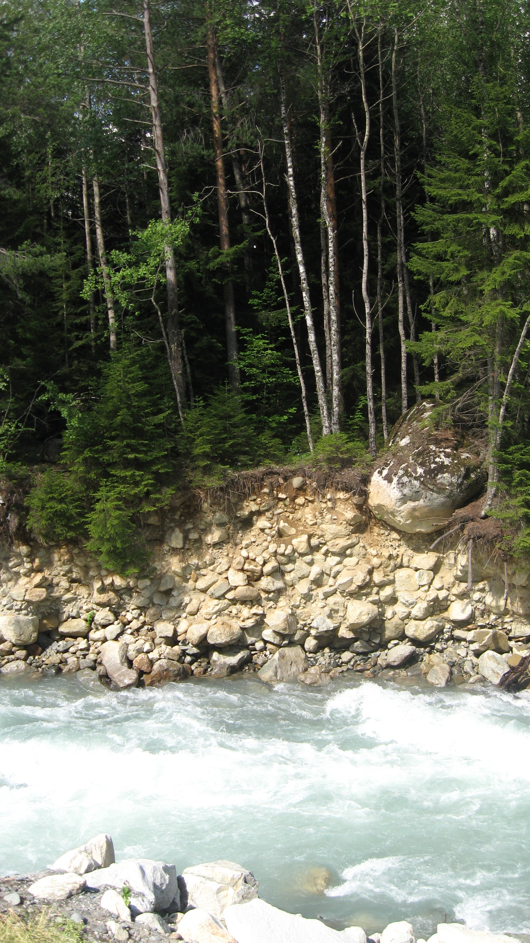

Slide 15
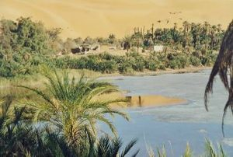
Оазис
Участки пустынь и полупустынь с обильным естественным или искусственным увлажнением, обусловленным близостью рек и грунтовых вод;
С богатой растительностью;
Обычно густо населены;

Slide 16
Вопрос.
Миллиарды миллиардов песчинок покроют материки, поглотят леса, города…
зальют собою весь наш маленький земной шар. Так будет, если человек будет необдуманно относиться к природе…
О чём здесь идёт речь?

Slide 17
Экологические проблемы:
Неумеренное орошение
Выпас скота

Slide 18
Исправь ошибки:
Отличительной особенностью зоны пустынь является сплошной растительный покров. Ветер наносит холмы песка, которые называют джузгунами. Но есть растения, которые своими корнями удерживают передвижение песков – это сайгаки. В пустыне встречаются верблюды. В горбах у них находится вода. Ящерицы и черепахи могут надолго впадать в спячку.

Slide 19
Домашнее задание:
1. стр.150-158 р.т. №39
2. По желанию: написать и красочно оформить сочинение:
«Один день в пустыне»
3. Представить проект экологически грамот-
ного поведения человека в пустыни.

Slide 20
Спасибо
за внимание!!

